Slide 1
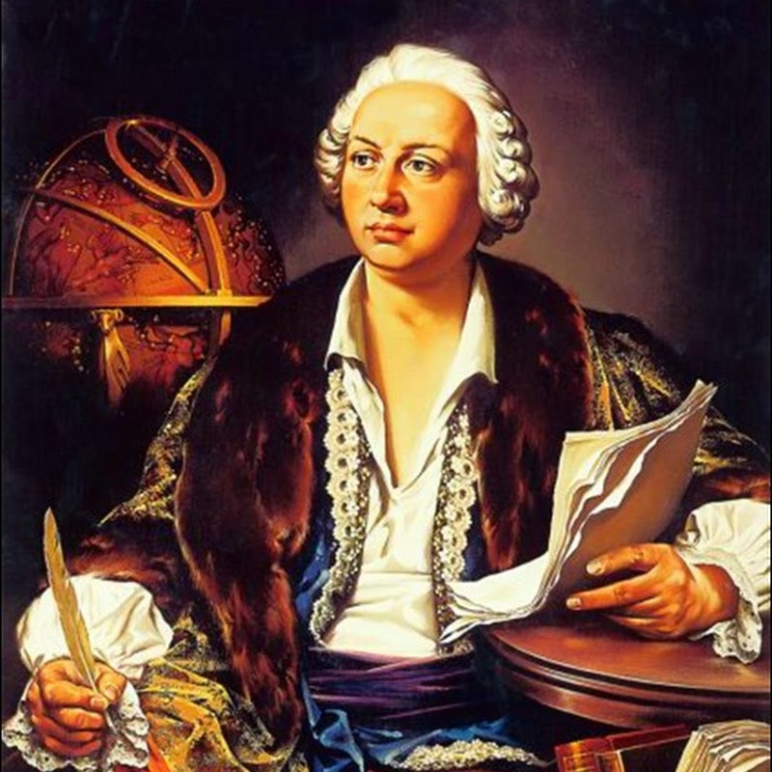
Народ, не знающий своего прошлого, не имеет будущего.
М.В. Ломоносов

Slide 2
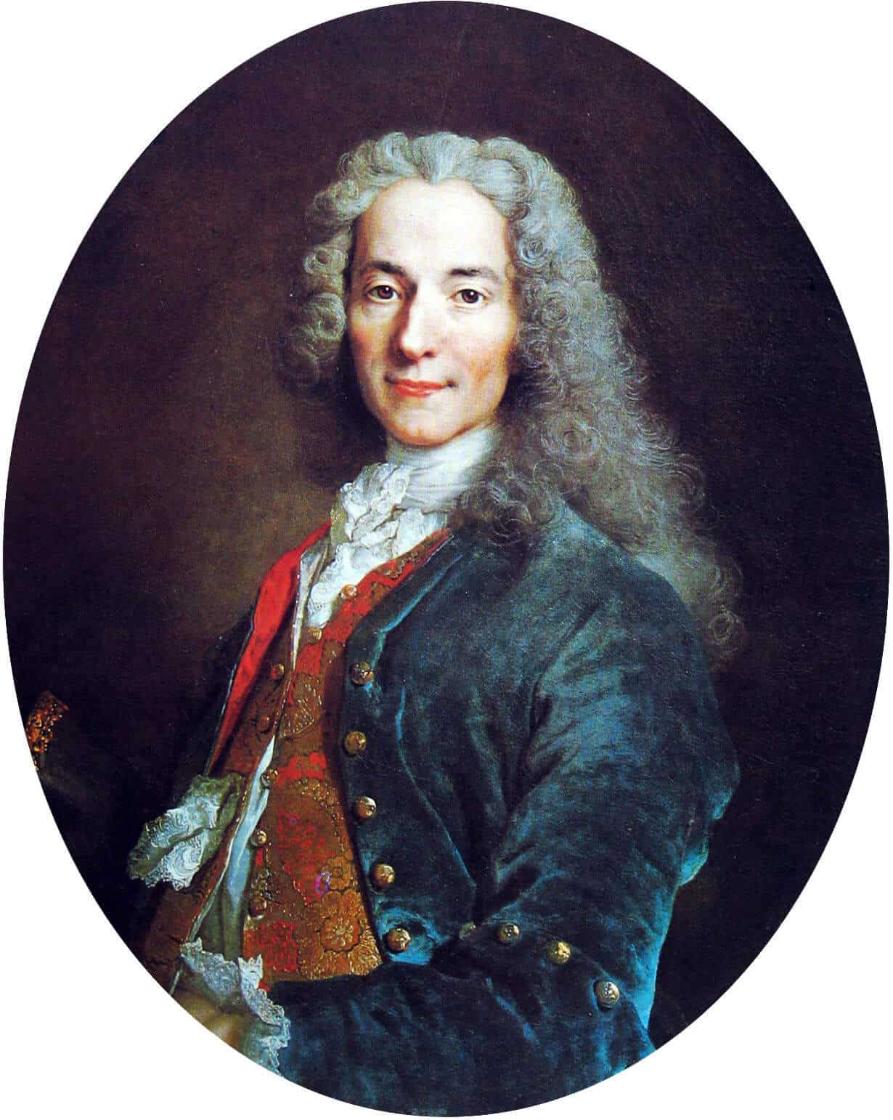
Тот, кто не знает прошлого, не знает ни настоящего, ни будущего, ни самого себя.
Вольтер

Slide 3

О чем мы будем говорить на уроке?
Давайте вспомним, что же такое история.
История — наука, исследующая прошлое, реальные факты и закономерности исторических событий, эволюцию общества итд.

Slide 4
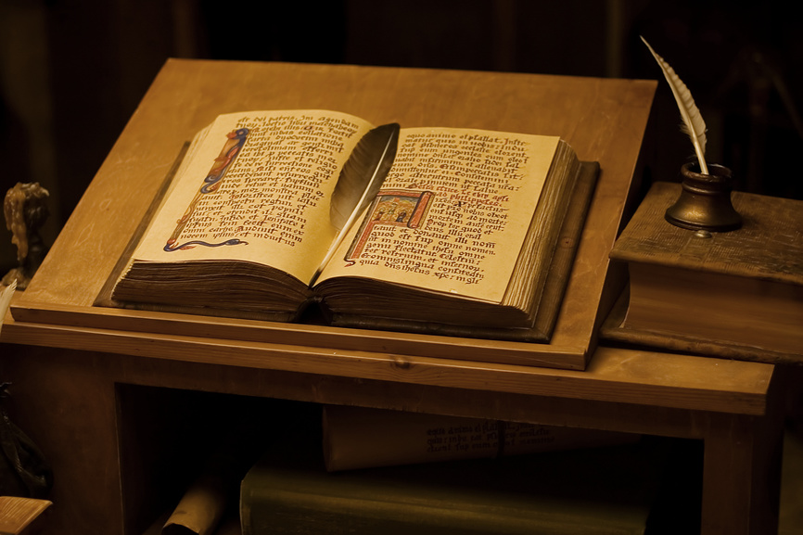
Историческая память как духовно-нравственная ценность.

Slide 5
Память – одно из важнейших свойств бытия, любого бытия: материального, духовного, человеческого…
Если сжать лист бумаги, а потом его расправить, то на нем останутся складки. И если вы сожмете его вторично – часть складок ляжет по прежним складкам: бумага «обладает памятью»…
Памятью обладают отдельные растения, камень, на котором остаются следы его происхождения и движения в ледниковый период, стекло, вода и т.д.

Slide 6
Принято примитивно делить время на прошедшее, настоящее и будущее. Но благодаря памяти прошедшее входит в настоящее, а будущее как бы предугадывается настоящим, соединенным с прошедшим.

Slide 7
Память – преодоление времени, преодоление смерти.
В этом величайшее нравственное значение памяти. «Беспамятный» — это прежде всего человек неблагодарный, безответственный, а следовательно, и неспособный на добрые, бескорыстные поступки.
……Без памяти нет совести.
<…> Хранить память, беречь память – это наш нравственный долг перед самими собой и перед потомками. Память – наше богатство».

Slide 8

Память и знание прошлого наполняют мир, делают его интересным, значительным, одухотворенным.

Slide 9
Если посмотреть тексты, которые дошли до наших дней мы увидим, что все вопросы, терзавшие человека, можно разделить на два типа: вопросы практические и вопросы о смысле бытия.
Первая группа – это необходимость решать практические вопросы .(Как доить корову, как ухаживать за больным, как выращивать хлеб, как воспитывать ребенка).
Чтобы выжить в этом суровом мире, человеку достаточно такой практической информации.

Slide 10
Мы уже узнали, что человек является не просто живым существом, а существом духовно-нравственным. Это значит, что его волнуют не только практические вопросы, но и проблемы другого плана. И самая главная из них — вопрос смысла.
Можно легко заметить, наблюдая за собой, как трудно делать любое дело, когда ты не понимаешь, зачем и для чего его совершаешь.

Slide 11
Историю творит общество. А точнее — люди, которые при этом опираются на духовно-нравственные ценности.
Вы уже знаете из наших предыдущих бесед, духовно-нравственные ценности прививаются человеку, прежде всего, в семье.
А еще семья является главным источником знаний об окружающем мире и жизни в нем.
Конечно же, уже на протяжении нескольких поколений почти каждый взрослый житель России в прошлом ходил в детский сад и школу, окончил ВУЗ, после чего много лет работал и оттачивал свои профессиональные навыки.
Но, несмотря на это, именно в семье он получил тот жизненный импульс и те базовые знания, которые помогли потом ему полностью раскрыться как человеку.
Передача опыта, знаний и ценностей от поколения к поколению называется преемственностью.

Slide 12
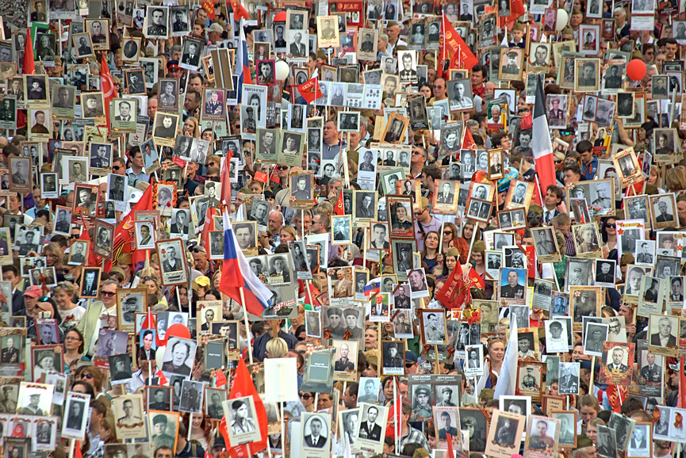
Например, как тебе уже наверняка приходилось замечать, в нашей стране с огромным уважением и трепетом относятся ко Дню Победы.
Этот праздник имеет очень важное значение для всех нас. В ту страшную войну весь наш народ не просто победил фашистов, которые хотели завоевать нашу землю и уничтожить ее население. Кроме достигнутой Победы, наши предки показали еще и пример чрезвычайно крепкого единства, высочайшего мужества и беспримерного героизма. Показали так же, как делали это в течение многих веков наши предки ,грудью вставая на защиту Родины.

Slide 13
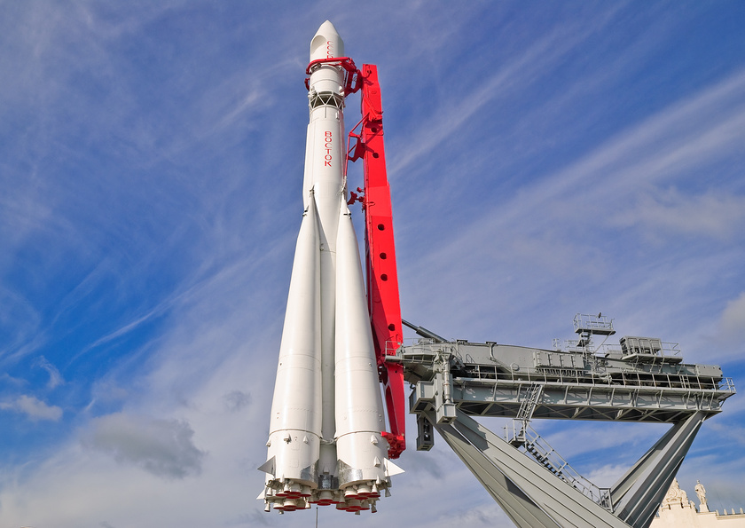
Губительная ложь.
Как живая память о прошлом и его осмысление в настоящем помогают строить гармоничное общество и процветающую страну, так и неправильная трактовка истории может повлечь катастрофические последствия.
Россия знала такие периоды. Люди сознательно забывали свое прошлое, либо, пытались по-другому посмотреть на него.
Например в 1991 году большое государство под названием СССР распалось на пятнадцать отдельных республик. Самой большой из них была Россия. В наследие от распавшегося государства нашей стране достались богатая экономика, заводы и фабрики, развитая сеть больниц и школ, обширные залежи полезных ископаемых. Но, на долгие годы народ России оказался в бедственном положении — и моральном, и духовном.

Slide 14
Это положение было вызвано усилиями нескольких десятков нечестных людей, пожелавших обогатиться за счет народа и присвоить себе общественное достояние. Одним из способов достичь своего было так называемое переписывание истории. На телевидении, по радио, в газетах и даже в учебниках стала появляться информация, что якобы прошлое нашей страны было другим. Нам нечем гордиться, нечего ценить, нечего беречь. А достижения, которые нам перешли от наших предков, — это и не достижение вовсе. Наши противники на самом деле являются нашими друзьями, а наши друзья, оказывается, - злейшие враги.
Нетрудно будет догадаться и представить, что чувствовали в те времена люди, которым пытались навязать такое искаженное видение собственной истории. Многие находились в подавленном состоянии, некоторые уехали за границу, некоторые так и не смогли больше найти в себе силы продолжать трудиться дальше ради процветания собственной Родины.
К счастью, наше общество вышло из этого глубокого кризиса, а граждане смогли разобраться в том, где ложь, а где истина.

Slide 15
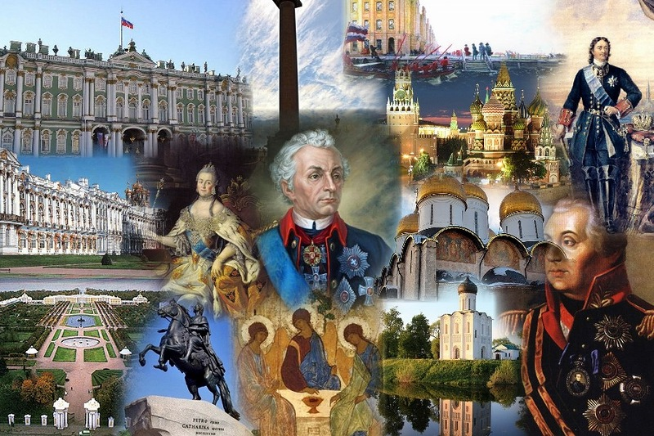
Поскольку все мы являемся вершителями этой самой истории, ее активными участниками и создателями, на наших плечах лежит очень ответственный груз: мы призваны не только принять от своих предков их опыт, их картину мира, их ценности, но и передать это наследие нашим потомкам. И от того, насколько качественно мы это сделаем, насколько полно передадим эти ценности, будет зависеть ни много ни мало судьба нашей общей страны под названием Россия.

Slide 16
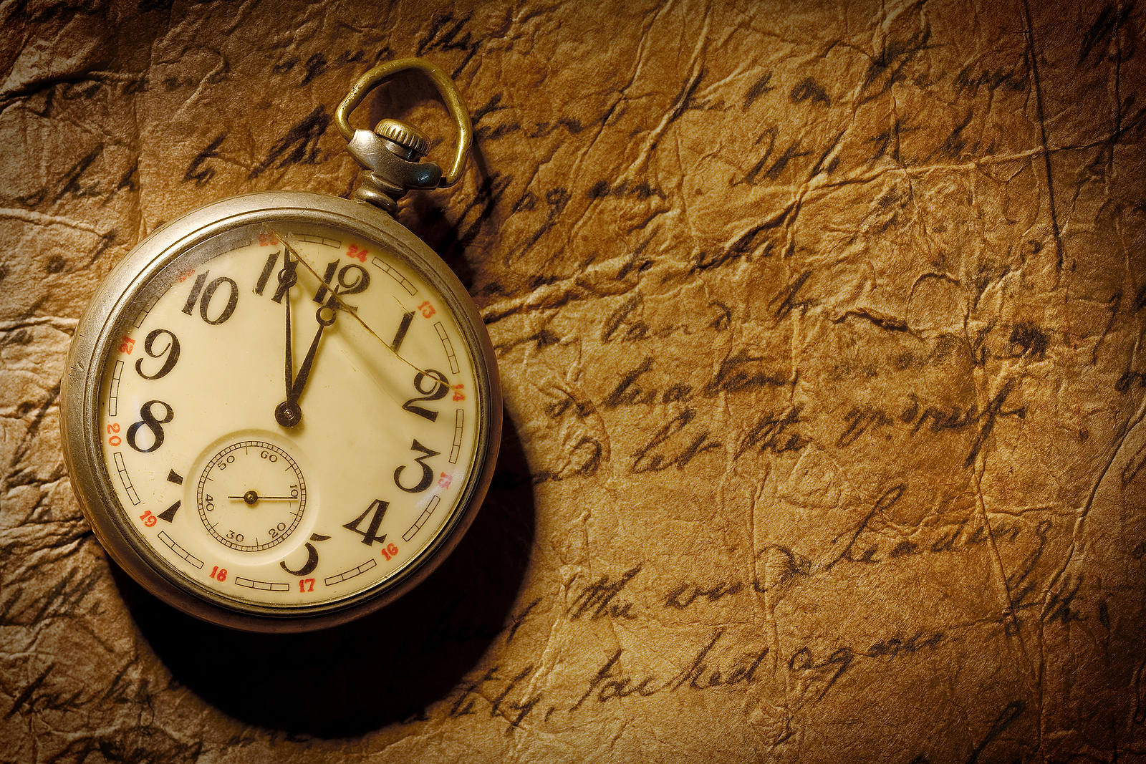
Таким образом, историческая память показывает, что какие бы острые социальные потрясения, приводящие к забвению исконных русских начал, не переживало общество, связь поколений в конечном итоге восстанавливается. Общество, во все временна, испытывает потребность в восстановлении связей с прошлым, со своими корнями: любая эпоха порождена предшествующим ей этапом исторического развития и преодолеть эту связь, то есть начать развитие с нулевой отметки не возможно.

Slide 17
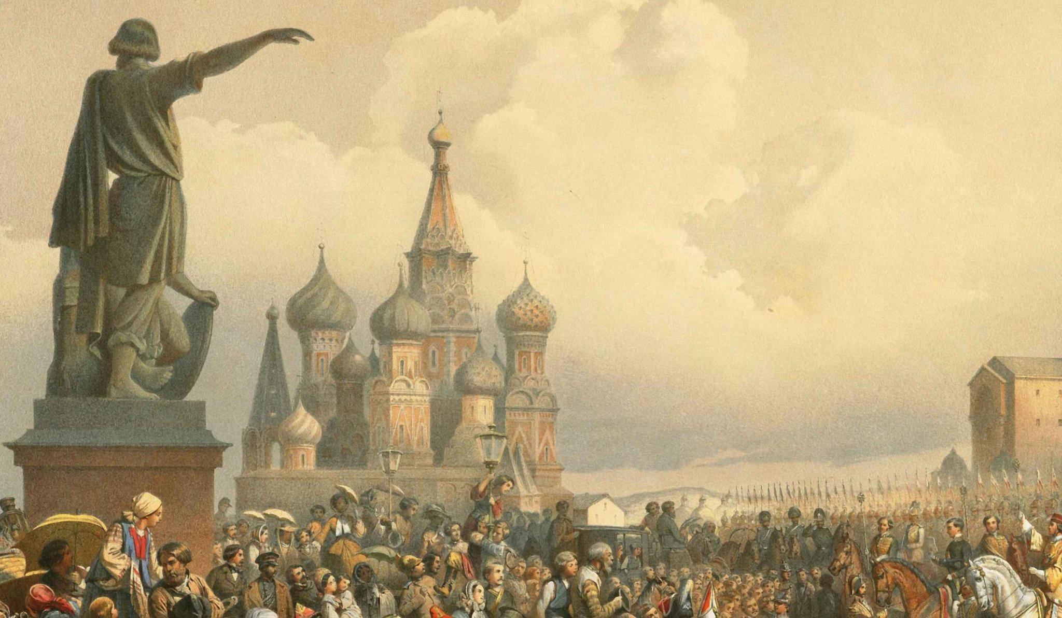
Домашнее задание: просмотреть фильм «Лошадка для героя».
Написать сочинение на тему: «Что значит быть героем?»

Slide 18
https://clever-lab.pro/mod/glossary/showentry.php?eid=172&displayformat=dictionary

